Slide 1
تسعه وعشرون: التضخم(النظريات والمعالجه)
-انواع التضخم واثاره
نظريات التضخم وعلاجه

Slide 4
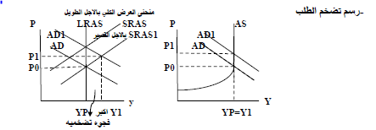

Slide 6
